Slide 1
Jaarplan 2021 – 2022

Slide 2
Inleiding
Voor u ligt het jaarplan 2021 – 2022. De voorgenomen acties, aandachtsgebieden en doelstellingen die hierin zijn opgenomen vinden hun oorsprong in onze koers zoals beschreven in het ondersteuningsplan van PPO-NK, houden rekening met ontwikkelingen in onze regio en de gemeenten en bouwen voort op initiatieven die de afgelopen jaren genomen zijn.
Alle acties en initiatieven in dit jaarplan dragen bij aan het realiseren van onze visie:
Perspectief voor ieder kind: een goede weg naar de toekomst vol hoop en vanuit een gedeeld perspectief met ouders en leerkrachten.
Ik maak verschil voor ons: we dragen samen de verantwoordelijkheid voor passend onderwijs en het dekkend netwerk voor de ontwikkelingsvragen van alle kinderen in ons samenwerkingsverband en we laten niet los tot dat het kind weer floreert.
Samen leren Leven: thuisnabij en inclusief onderwijs voor alle leerlingen in ons samenwerkingsverband. We omarmen diversiteit en benutten op positieve wijze verschillen.
Trends en ontwikkelingen die de komende jaren consequenties hebben voor de keuzes in ons handelen:
De krimp van het aantal leerlingen in onze regio
De stijging van de verwijzingen naar speciale voorzieningen.
De doelen in dit jaarplan zijn waar mogelijk concreet geformuleerd. Indien de exacte formulering van het doel te sterk afhankelijk is van de context waarin het doel gerealiseerd moet worden, bijvoorbeeld het werkgebied of de school, dan is gekozen voor een richtinggevende bewoording. De doelen zijn niet los van elkaar te zien en grijpen op elkaar in/versterken elkaar.
Het jaarplan komt gedurende het jaar een aantal keer terug in de teamvergaderingen, de deelnemersraad en de OPR van het samenwerkingsverband.

Slide 3
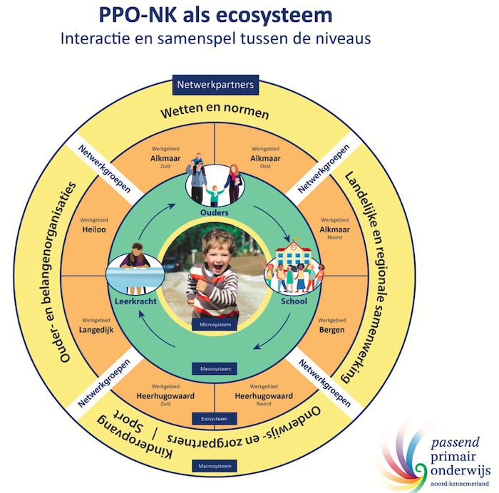
Werken in een netwerk
We bereiken onze doelen door het netwerk, het ecosysteem, rondom de leerlingen waar wij passend onderwijs voor verzorgen te versterken. We streven naar een netwerk dat op elke vraag die kinderen, ouders en scholen stellen in samenspel een passend antwoord vindt.
De werking van een dergelijk ecosysteem wordt het beste geschetst door het model van Bronfenbrenner. Dit model brengt in beeld dat het resultaat voor het microsysteem, het kind, beïnvloed wordt door de interacties op het meso-, exo- en macrosysteemniveau en het samenspel tussen deze niveaus. Het samenwerkingsverband is erop gericht om deze interacties en het samenspel tussen de niveaus te versterken.
In dit jaarplan zijn de voorgenomen acties en aandachtsgebieden geordend langs (een op ons samenwerkingsverband toegepaste versie van) het model van Bronfenbrenner. We beschrijven per systeemniveau waar we op inzetten en wat we daarmee willen bereiken.
Het microsysteem: interventies voor en van het kind
Het mesosysteem: interventies gericht op het versterken van het systeem in de directe omgeving van het kind: ouders – leerkracht – school.
Het exosysteem: interventies gericht op de samenwerking in de werkgebieden, met als doel in ieder werkgebied inclusief onderwijs te realiseren.
Het macrosysteem: versterken van de besluitvormings- en strategische processen in de gemeenten en de regio met als doel een versterkend dekkend netwerk te realiseren.

Slide 4
Perspectief voor ieder kind: Interventies gericht het kind
Ons samenwerkingsverband is gericht op het verzorgen van passend onderwijs voor elke leerling. Het is vraaggestuurd en gericht op de ondersteuningsbehoefte. Het is een netwerk dat op elke vraag die kinderen (en ouders en scholen) stellen een passend antwoord wil vinden. Kinderen zijn, samen met ouders en leerkrachten, kenner en eigenaar van de eigen vraagstukken en kunnen aangeven of oplossingen wel of niet passend en uitvoerbaar zijn.
Komend jaar blijven we dan ook inzetten op het versterken van de stem van de leerling. Doel: ieder kind voelt zich gehoord, begrepen, gesteund en erkend.
wat | wie | Wanneer | Budget uit begrotingsonderdeel:
De stem van de kinderen wordt gehoord en serieus genomen. Het kind neemt deel aan mdo’s, deze is afgestemd op zijn mogelijkheden en dit is vooraf besproken met het kind zelf | Consulenten, scholen | 2021 - 2022 | …
Stimuleren en begeleiden van kindgesprekken als onderdeel van TOP dossier. Doel: vergroten van het aantal kindgesprekken en betrekken van de stem van het kind in het bepalen van het onderwijsaanbod. | Consulenten en IB’ers | 2021 - 2022 | ---
Organiseren van Pop-up leerlingenraden waar leerlingen worden uitgenodigd mee te denken over (het realiseren van) de doelstellingen van ons samenwerkingsverband. | Netwerkregisseur kwaliteit en consulenten | Voorjaar 2021 - 2022 | …
Consulenten helpen de scholen om de situatie van het kind beter te begrijpen vanuit meervoudig perspectief. | Team swv | 2021 – 2022 | …

Slide 5
Interventies gericht op het versterken van het mesosysteem, het de aliantie ouders – leerkracht - school: ik maak verschil voor ons
Ons netwerk is gericht op het ondersteunen van ouders, kinderen en leerkrachten, zodat zij hun opdracht goed kunnen uitvoeren. Het doel is om de pedagogische alliantie kind – ouder – school te versterken en te ondersteunen. Dit rondom een individueel kind maar ook voor de school en tussen scholen samen met jeugdhulp- en zorgorganisaties en gemeenten.
Om de pedagogische alliantie te versterken zetten we komend jaar in op
Een dekkend netwerk voor ouders, zodat zij hun positie in de alliantie goed kunnen innemen
Begeleiding en ontwikkeling van leerkrachten
Kwaliteitsondersteuning op scholen
Versterken van het samenspel Consulent – IB – Leerkrachten - school - ouders
wat | wie | Wanneer | Budget begrotingsonderdeel:
1. Een dekkend netwerk voor ouders
Ontwikkelen en actueel houden van oudersteunpunt.nl | Nwg oudersteunpunt | 2021 - 2022 | II: 3.9 pr & communicatie
Uitwerken van het Buddy systeem en trainen en begeleiden van Buddy’s | Noelle Pameyer ovv nwg oudersteunpunt | 2021 - 2022 | III: 1.5 bijeenkomsten/ professionalisering/doorontwikkeling
Samen met collega swv’s inrichten van een vertelpunt (Vertellis) waar ouders, leerlingen en professionals hun ervaringen met passend onderwijs kunnen delen. | Nwg oudersteunpunt en netwerkregisseur kwaliteit | 2021 - 2022 | II: 3.9 pr & communicatie
2. Versterken professioneel handelen van IB’ers en leerkrachten
Trainingen Wegwijs in gedrag voor leerkrachten en andere professionals (schoolleiders en IB’ers) | Swv/oberon | 2021 - 2022 | III: 1.5 bijeenkomsten/ professionalisering/doorontwikkeling
Intervisie voor IB’ers (en leerkrachten) | Consulenten | 2021 - 2022 | ---
3. Kwaliteitsondersteuning op scholen
Masterclasses op maat om interne ondersteuning op school en externe ondersteuning vanuit swv samen te laten optrekken en te versterken. Doel: versterken van de interne en externe ondersteuningsstructuur | IB’ers en consulenten | 2021 - 2022 | III: 1.5 bijeenkomsten/ professionalisering/doorontwikkeling
Training Topdossier voor IB’ers en consulenten met een focus op het gebruik van TOPdossier als gezamenlijk analyse- en werkdocument |  | 2021 - 2022 | III: 4
4. Versterken van het samenspel Consulent – IB – Leerkrachten - school - ouders
Doorontwikkelen van de kwaliteit van de meso-gesprekken tussen school en consulent. | Swv team | 2021 - 2022 | …

Slide 6
Acties gericht op het samenspel in de werkgebieden: samen leren leven
In de werkgebieden is een groep scholen onder regie van de consulent samen verantwoordelijk voor het vormen van een dekkend netwerk werkgebied, waar scholen elkaar ondersteunen samen met consulent ondersteunen. Dit vraagt een goede samenwerking tussen de scholen en effectief handelen van de consulent die deze samenwerking modereert.
Komend jaar zetten we in op het nadenken hoe te werken aan een inclusief werkgebied en de doelmatige besteding van de innovatiegelden, versterken van de samenwerking in de werkgebieden en de doorontwikkeling van de regisseursfunctie. Hiermee sluiten we aan bij ons vermogen om lokaal te anticiperen.
wat | wie | Wanneer | Budget
Agenderen van Samen Leren Leven in de werkgebied-overleggen om thuisnabij en inclusief onderwijs te bevorderen. Doel: ieder kind voelt zich welkom, doet mee en groeit op in zijn eigen buurt. Ontwikkeling toename in verwijzing naar s(b)o wordt meegenomen. | NWG Samen leren Leven, consulenten | 2021 - 2022 | ---
Ieder werkgebied heeft een plan hoe zij inclusief onderwijs in hun eigen werkgebied realiseren en geeft hierbij aan welk budget hiervoor ingezet wordt. Doel: wij zijn een inclusief werkgebied over 5 jaar. | Netwerkgroep Samen Leren Leven, Consulenten en netwerkregisseur kwaliteit | 2021 - 2022 | --.
Versterken onderwijs en ondersteuning aan kinderen met kenmerken van meer- en hoogbegaafdheid in alle werkgebieden. | Netwerkgroep hoogbegaafdheid | 2021 - 2022 | Subsidie HB - onderwijs
Doorontwikkelen van de regisseursfunctie van de consulent door verdiepen en doorleven van de betekenis van de rol en het ontwerpen van en starten met een doorlopend ontwikkeltraject. Doel: steviger regie voeren op het samenspel in de werkgebieden. | netwerkregisseur kwaliteit | 2021 - 2022 | III: 1.5 bijeenkomsten/ professionalisering/doorontwikkeling
Consulenten volgen een aangepaste training wegwijs in gedrag. | Team swv | 2021 - 2022 | III: 1.5 bijeenkomsten/ professionalisering/doorontwikkeling

Slide 7
Werken aan een elkaar versterkend dekkend netwerk dat werk maakt van Samen Leren Leven
Het samenwerkingsverband heeft een dienstbare rol met een eigen opdracht waarover we verantwoording afleggen. Het succes van deze opdracht hangt nauw samen met de kwaliteit van de samenwerking, zodat we kunnen voorkomen dat een kind tussen wal en schip valt en zodat schoolbesturen kunnen voldoen aan hun zorgplicht.
Het netwerk bestaat uit professionele leergemeenschappen die samen delen, leren en creëren. In dialoog met elkaar. Op strategisch, tactisch en operationeel niveau. Werken als een netwerk betekent dat we beleid operationaliseren vanuit de netwerkgroepen op basis van het strategisch perspectief.
wat | wie | Wanneer | Budget
Consulenten en netwerkgroepen denken samen op in de uitwerking van en betekenisgeving aan het (regionaal)beleid en koers van het samenwerkingsverband. | Netwerkregisseur kwaliteit | 2021 - 2022 | ---
Herordenen, verbinden en zichtbaar richting geven van onze netwerkgroepen. Verbinden van de netwerkgroepen aan de werkgebieden. | Team swv en de netwerkgroepen | 2021 - 2022 | ---
Organiseren van een conferentie Samen Leren Leven | Netwerkgroep samen leren leven | Feb 2022 | III: 1.5 bijeenkomsten/ professionalisering/ doorontwikkeling
Terugdringen van het aantal verwijzingen naar het S(B)O, inzetten op kortere arrangementen en bevorderen van de terugstroom naar het regulier onderwijs door de positie van het Virtueel Expertise Cluster in de werkgebieden te verstevigen. | Netwerkgroep Virtueel expertise cluster | 2021 - 2022 | ---
Terugdringen van het aantal verwijzingen naar het S(B)O en bevorderen van de deskundigheid in het regulier onderwijs door de functie van Ambulant begeleider (AB) door te ontwikkelingen naar Inclusie Ondersteuner (IO). | Netwerkregisseur kwaliteit en consulenten | 2021 - 2022 | ---
Doorgaande lijn PO – VO: Werk maken van gelijke kansen bij 10-14 aanpak: nieuwkomers, hoogbegaafdheid, meervoudige perspectiefname. | Netwerkgroep PO-VO | 2021 - 2022 | ---
Geen kind tussen wal en schip. Geen kind zit thuis. Voor elk kind een passend plek. | Netwerkgroep thuiszitters |  | ---
Veerkracht Pact: in nauwe samenwerking met kinderopvang, jeugdzorg, gemeenten en VO betekenis geven aan afspraken in het veerkrachtpact. Doel: de veerkracht van jeugdigen in de regio Alkmaar versterken. | Swv, gemeenten regio Alkmaar | 2021 - 2022 | ---
Sluitende aanpak onderwijs & zorg ten behoeve van dekkend netwerk (transformatie agenda). | Swv, gemeenten regio Alkmaar | 2021 - 2022 | ---

